Slide 1


Grupo de Interés Finanzas
Mexico B2G Compliance
eContabilidad & Facturación CFDI
Actualizaciones 2016

Slide 2
GRUPOS DE INTERÉS
En Mayo31, 2016: Enterprise Support
En Junio 2016: S/4 Hana
HCM Nómina Successfactors
*Inicio 22 de septiembre 2015
*Sesiones: 6 virtuales y 2 presenciales
*Empresas participantes promedio: 50
*Participantes Promedio: 70
*Kick Off 26 Abril, 2016
*Sesiones: 1 virtual
*Empresas participantes: 17
Analíticos
Gestión de Proyectos
*Inicio 20 de octubre 2015
*Sesiones: 3 virtuales y 1 presencial
*Empresas participantes promedio: 25
*Participantes Promedio: 30
*Inicio 15 de diciembre 2015
*Sesiones: 1 virtual, 1 presencial
*Empresas participantes promedio: 50
*Participantes Promedio: 55
*Inicio 7 de diciembre 2015
*Sesiones: 2 virtual
*Empresas participantes promedio: 20
*Participantes Promedio: 30
Transformación Digital
Finanzas

Slide 3
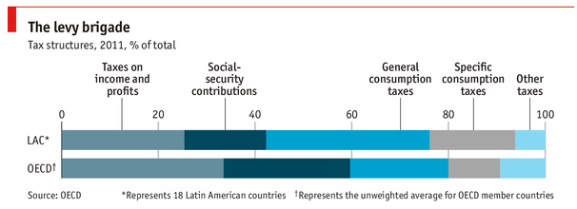
Latin America E-Invoicing & Reporting
El objetivo es Maximizar la Recaudación
LA EVACIÓN DE IMPUESTOS RONDA ENTRE 25 A 50% DEL POTENCIAL
DE RECAUDACIÓN
Importancia de la Recolección del IVA en LATAM
Brasil NFe – Les permitió recaudar ~58 Billiones USD en un solo año fiscal
México SAT – Incrementó la recolección del IVA en 34% (~5 Billiones USD)
Colombia: Reducirá el 50% de la evasión fiscal del IVA e impuestos corporativos, les representará 8 Billion USD de ingresos anuales extras.
Notes:
You need to understand what the government is doing in order to understand the solution requirements.
E-Invoicing is not about process efficiency, it is about ensuring the maximum amount of VAT Tax is collected
Work Bank estimates upwards of 25-50% of potential VAT in LATAM countries goes uncollected
VAT is more important to these emerging economies – it is more than 60% of the governments tax base versus US/EMEA which gets larger portion from Income Tax and Social Taxes
Two examples:
Colombia realizes that if it could close VAT leakage just on multinational corporations – would equal an additional 8 Billion USD a year in tax revenues
And it works, just with e-invoicing mandates Mexico increased their VAT tax collections by more than 30% in 1st half 2014 – more than 5 Billion USD

Slide 4



El reto de Business To Government
Se expande Globalmente
2009
Brasil Nota Fiscal & SPED
2016 10 Países en Latino América
2016 País por país Reportando : Target Transfer Pricing
2016 Iniciativas Cross Border ahora están en piloto
- US → México
- E IVA EU
- Br, Mx & Ar Cross Border via CIAT
Notes:
Business to Government Compliance: Latin America Turns to Automation for Tax Collection
There is major shift in the way governments in Latin America regulate businesses – particularly multinationals – that is distinct from anything else seen in global compliance. Unlike the United States and most European countries, which rely heavily on income taxes, Latin American governments and many other emerging markets generate the majority of their incomes from value added (consumption) taxes (VAT). Since VAT collections represent nearly 60 percent of tax revenue in these countries, fraud and evasion cost trillions of dollars, and now many countries in Latin America are stepping forward to proactively combat this issue.
Through mandated e-invoicing and financial reporting, these countries are automating tax collection processes. By requiring standardized XML e-invoicing for all business-to-business transactions, governments gain visibility into all suppliers’ VAT obligations; by automatically matching these XML invoices to financial and accounting reports, governments ensure that they are receiving accurate tax payments. No longer do governments have to rely on companies to report tax deductions accurately; they can now verify tax calculations automatically. This is significantly different from European Union e-invoicing mandates, which only apply to business-to-government transactions.
Since Brazil first implemented e-invoicing in 2008, the practice has spread rapidly across the region and continues to expand into more business processes. In fact, in the last two years alone, mandates have spread from three to 10 countries, and now affect accounting, supply chain management, procurement and human resources. This tidal wave of regulation is expected to continue throughout emerging markets and VAT-based societies worldwide as more and more governments see increased tax revenues from enforcement. Consider this:
Brazil, the first country to implement such requirements and the model for other governments, has seen a $58 billion USD increase in tax revenue as a result of plugging leaks in invoicing and reporting.
Mexico increased tax collections 34 percent in the first wave of its e-invoicing rollout, before mandates on reporting even went into effect.
Colombia recently conducted a feasibility study into e-invoicing, and found that if it could reduce 50% if its tax evasion, it could increase revenue by $8 billion USD. Needless to say, e-invoicing mandates here are imminent .
o the government created a fully controlled, standardized and automated process
All supplier invoices must be registered with the government via a standard XML format.
This basically registers the tax obligation for VAT
LATAM countries went a step further as they also have an issue with black market goods. By forcing a PDF to accompany the truck during shipment
E-Invoicing is as much of a shipping issue as it is a financial issue
The gov’t is able to protect against illegal shipments and ensure that what is moving on the roads ultimately has taxes collected
Lastly, A buyer’s VAT remittances are directly linked to the previously registered government XML
So – the government can calculate your companies share of VAT in real-time. They have everything you sell registered in a standardized format, as well as all your VAT related purchases in real-time

Slide 5

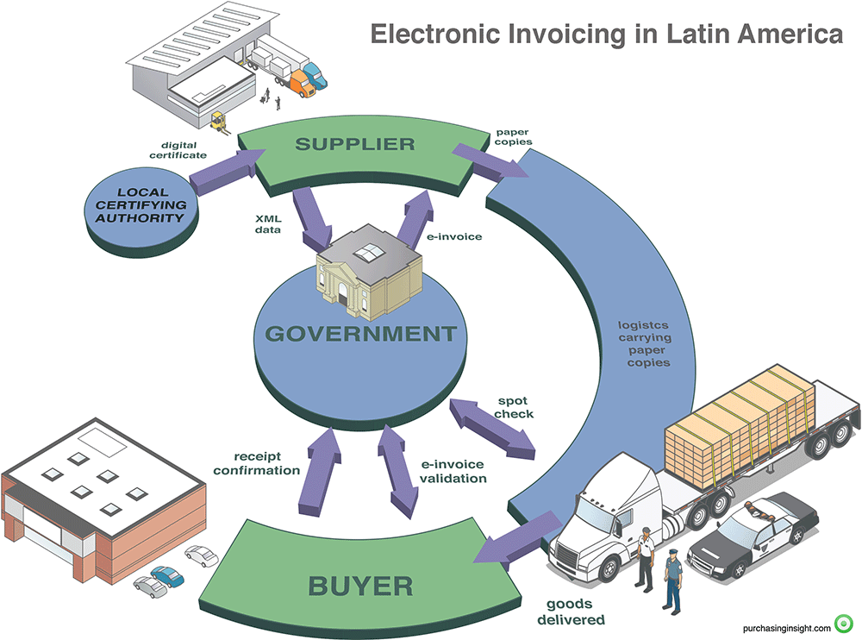


Las Autoridades Fiscales controlan el proceso de principio a fin (auditorías en tiempo REAL!)
Proveedor registra XML
XML Standard para Gobierno
Genera documento LEGAL
Registra IVA e ingresos
PDF Viaja con el Transporte
Copia de la Factura u otro Documento dependiendo del Pais
IVA va ligado al XML
El comprador puede acreditar el IVA del documento SOLO que esté aprobado su XML.
Cualquier corrección corre por cuenta del comprador.
Notes:
So the government created a fully controlled, standardized and automated process
All supplier invoices must be registered with the government via a standard XML format.
This basically registers the tax obligation for VAT
LATAM countries went a step further as they also have an issue with black market goods. By forcing a PDF to accompany the truck during shipment
E-Invoicing is as much of a shipping issue as it is a financial issue
The gov’t is able to protect against illegal shipments and ensure that what is moving on the roads ultimately has taxes collected
Lastly, A buyer’s VAT remittances are directly linked to the previously registered government XML
So – the government can calculate your companies share of VAT in real-time. They have everything you sell registered in a standardized format, as well as all your VAT related purchases in real-time

Slide 6
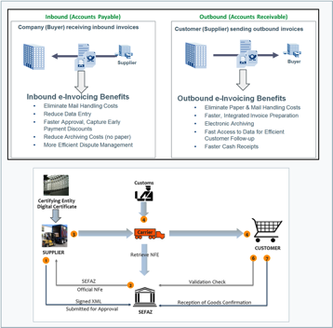

Reportes Fiscales Best Practices
Aprovechar la inversión en SAP para asegurar la consistencia entre los datos operacionales y los reportes Fiscales
Operacional (Real-Time)
Contabilidad (Mensual/Fin de año)
Brasil SPED, México eContabildad, Peru Libros, et al
Consistencia

Slide 7
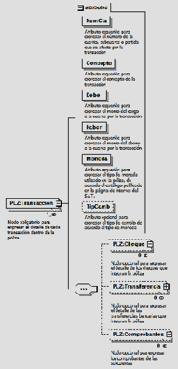
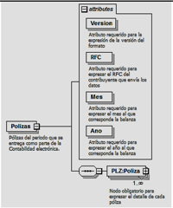
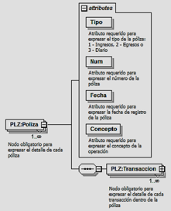

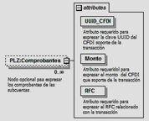
eContabilidad SAT G/L Detalle de transacciones
La estructura en pólizas debe incluir las líneas de detalle UY referencias al UUID

Slide 8
eContabilidad Issues in 2016
SAT Has Announced eAudits will start in second half 2016
Aristoteles Núñez, funcionario de la SAT, ha hecho público recientemente los nuevos procedimientos de auditoría a la CNN, lo que indica que los objetivos de las auditorías dependerá "mucho en el comportamiento y la conducta del contribuyente". En concreto, las auditorías se activarán cuando hay discrepancias entre los impuestos que una empresa declara en comparación con los registros del SAT, como con las facturas electrónicas, informes de correo de contabilidad y las de sus clientes y proveedores.
El SAT espera lanzar estas auditorías electrónicas durante la segunda mitad de 2016. Se incrementarán de alrededor de 4.000 de sus auditorías anuales a 45.000 usando un sistema electrónico en este año. El objetivo final, informa Núñez, es llevar a cabo todas las auditorías electrónicamente.
Noticias de los Amparos
Muchos amparos están próximos a vencer ya sea por decisión de la corte o simplemente por fecha de expiración
SAT y Reporte de Pólizas
  A pesar de que se gane el amparo , si es auditado se tendrá que proveer el reporte de pólizas, el Sat las recogerá físicamente en su oficina.

Slide 9

Mexico 2016
Multas por no tener los XML y los Reportes correctos
$ 300- $ 4,602 USD de multa por falta o factura electrónica incorrecta
$ 15 - $ 4,092 USD de multa por factura que no coincide con los registros contables (contabilidad)
Hasta $ 200 USD multa por cada transacción que debería haber sido definida como errónea o inexacta en el reporte de pólizas.
Aumento del riesgo de una auditoría directa por la autoridad fiscal mexicana (SAT) por errores de conformidad “compliance”
Tasa variable al impuesto de ingresos por presunción de ingresos no declarados, como resultado intereses, sanciones y multas también por impuestos NO PAGADOS
2016 Issues
Rumores de V 3.3. Cambio de esquema CFDI
Compras - normalmente las facturas no tienen el UUID, AHORA, tienen que coincidir y alinear con el posteo FI en SAP
Gastos (T & E) y Nómina (cheques de pago) deberán estar dentro de las Pólizas
Expectativas de que al final de la vida del Amparo deberán presentar los informes. Incluso si se concede un amparo – el SAT podrá requerir la Contabilidad en XML. Cabe la posibilidad de que el SAT exija la documentación sea entregada físicamente!!.
Para las facturas extranjeras el SAT compartirá información con Canadá y Estados Unidos utilizando el RFC.

Slide 10
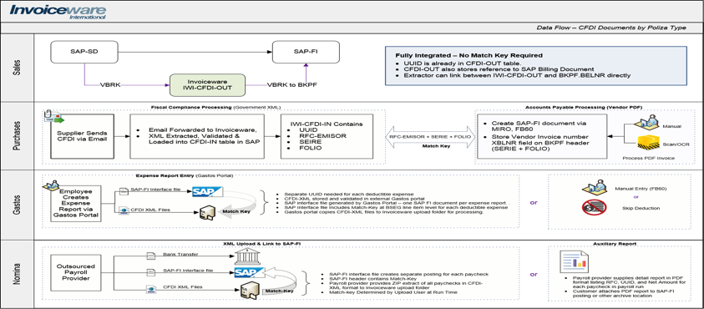
Reportes Fiscales Best Practices
Aprovechar la inversión en SAP para asegurar la consistencia entre los datos operacionales y los reportes Fiscales

Slide 11
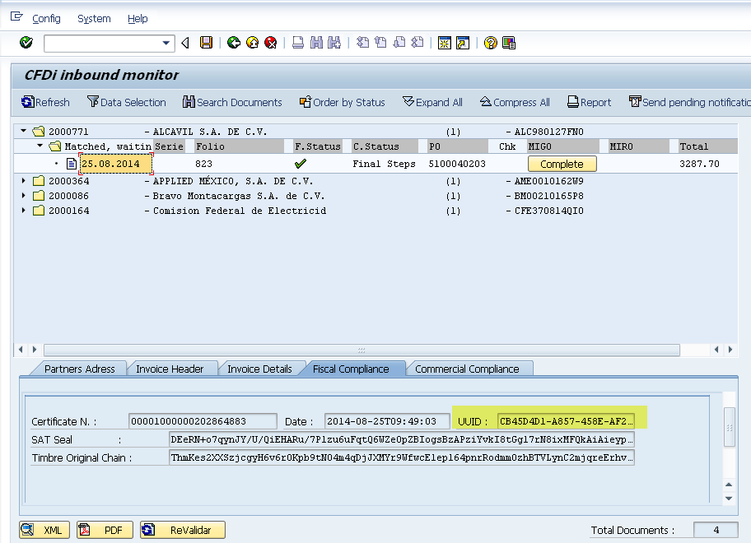
eContabilidad Temas en 2016 – Hasta $4,000 de Multa /Error
Arriba de 700 CFDI’s por mes se sugiere automatización
Okay To Pay
3 Way Match
PO-Inv-GR Match
Ok para deducir
Validado por Gob.
Prueba de auditoria
UUID & “Atributos de firma en SAP
Acceso a 5 años de archivo

Slide 12
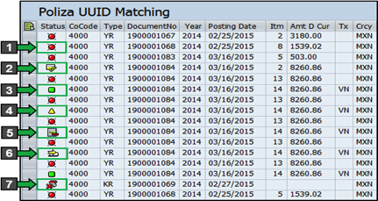
eContabilidad Temas en 2016 – Hasta $4,000 de Multa /Error
Tiene Ud. Reportes de VALIDACION o solo datos extraídos?
E-Contabilidad
  Liga Automática de UUID a SAP-FI
  Reportes de validación para:
    Cuentas de SAP no asignadas
    Tipos de documentos de SAP no asignados.
    Documentos contables de SAP no ligados.
    Pagos con información de de bancos incorrecta.
    XML de nómina para añadirlo al Posteo
    Y mucho más

Slide 13


Invoiceware International – SAP Hybrid Cloud
Menor Costo Presente y Futuro
SAP ERP
Invoiceware
Latin America
Compliance App
Monitor interno a SAP ERP
Flexible en actualizaciones a SAP
Incluye “Change Management” a un Precio Fijo y Predecible
Soporte multi Territorio
Soporte End-End desde mesa de control centralizada.
Se Eliminan sistemas “3rd Party” para procesos Fiscales.

Slide 14
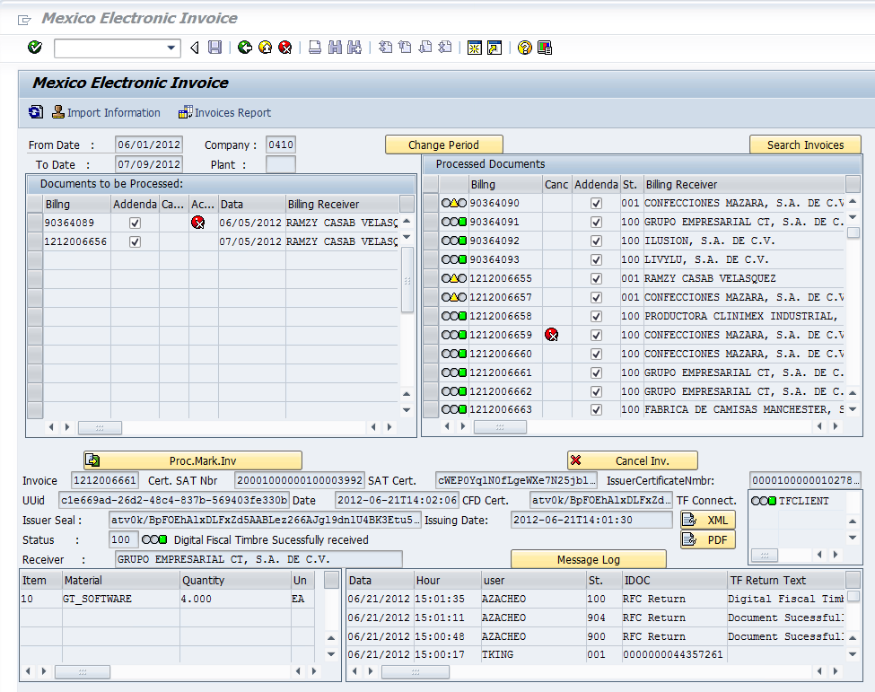
Mexico – SAP Outbound E-Invoicing Monitor
Automatic
Processing Grid
Manual
Processing Grid
All Signing Attributes Included “Full Loop”
Integrated Cancellations
Integrated Archive Access
Status Tracking, Audit Log

Slide 15
Invoiceware International
Avoiding Financial Penalties with Audit Proof Processes
Fiscal Compliance: XML Invoice collected and status updated inside of SAP
Process Automation: XML linked to a PO or processed along with SAP MIGO
UUID and Signing Attributes: UUID automatcially posted to SAP once validated with gov’t and all signing attributes for audit included in SAP monitor
5 Year Archive: Integrated archiving, so can access XML and PDF from SAP monitors
Revalidate XML: You should have abilit to revalidate XML as a supplier could cancel an XML days after first sending. This process ensures that time stamp and validation happens when XML received as well as when payed (could be days later)

Slide 16
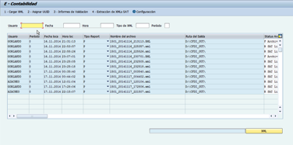
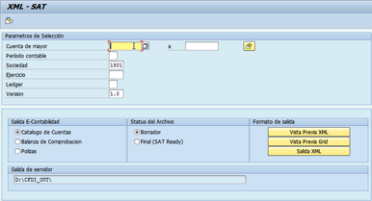

Invoiceware International
SAP Management Console para Mexico E-Accounting
E-Accounting
  Tablas Invoiceware/SAP para SAT G/L Account Grouping y normalizacion
  Extractores independientes de la version para SAP Classic, Special, New G/L
  Integracion Nativa con el resto de soluciones Invoiceware
  Opciones de Upload para integrar con sistemas externos
  Link automatico de UUID a SAP-FI .
  Dashboard para dar seguimiento a los archivos de salida al SAT.
  Reported de validación para:
    Cuentas SAP no asignadas
    Tipos de documentos SAP no asignados
    Documentos de SAP no ligados.
    Pagos faltantes en la informacin Bancaria.

Slide 17
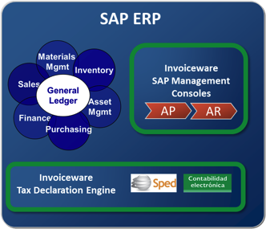
Invoiceware International
B2G Compliance Suite for SAP
Plataforma Regional Latino Americana
  Brazil, Mexico, Chile, Argentina, Peru, Ecuador, Uruguay & Colombia
SAP System of Record
  SAP es el UNICO sistema de registro
Automatizacion de Procesos
  Control de Contingencias automatizadas.
  Reduccion de costos en recepción de facturas y CXP
  Reportes y transacciones completamente integradas
Soporte End to End
  Soporte End to End en Portugues, Español e Ingles para problemas SAP o de gob.
Costo Fijo - Change Management
  Todo el mantenimiento esta cubierto con un costo fijo annual (software & mano de obra)
Notes:
Invoiceware International - our solution approach
Regional vs. 10+ different local solution bolt-ons
SAP is the system of record vs. multiple local solutions with no corporate visibility
Focused on process automation vs. just data integration
Ensure you can always ship
Lower your Inbound Receiving and AP costs by upwards of 50%
Be confident in your reporting – transactions equal reports
Transform compliance into cash flow opportunities
Enterprise support – 1 call for an issue vs. internal search and rescue missions
Know down to the penny, peso, or reais what is costs to maintain compliance vs. unbudgeted, fire drills every year

Slide 18

MIEMBROS DE ASUG MEXICO & ACTIVIDADES
74 empresas usuarias
16 empresas de servicios
(Deloitte, Softtek, Invoiceware, HP, Set, SDIIT…)
+150 empresas participantes en eventos
Base de contactos propia +1,370
5 Grupos de Interés Activos
2 Grupos de Interés por iniciar
2 a 3 Eventos Virtuales por mes
2 a 3 Eventos presenciales por trimestre
+30 webinars publicados
Conferencia Anual
Somos parte de SUGEN y AUSIA

Slide 19
Próximos Eventos ASUG México
Sesión Informativa Enterprise Support
31 de mayo 2016
10:00 a 11:00 hrs
INFO DAY
Experiencia de Usuarios SAP
23 de Junio 2016
Sede Tec de Monterrey Campus Monterrey
Grupo de Interés Analíticos
- 7 Junio 2016
-10:00 a 11:00 hrs
Conferencia Anual ASUG México
21 de Julio 2016
Espera más información
Notes:
Lula 10:50 a 10:55

Slide 20
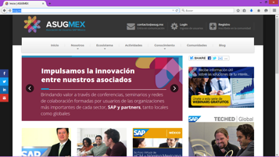

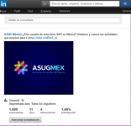
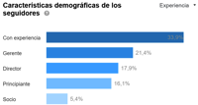


Puntos de Encuentro
Linkedin: ASUG Mexico (Grupo)
ASUG Mexico (Empresa)
ASUGMX Grupo de Interés “Gestión de Proyectos”
http://asug.mx/
Twitter: @ASUGMEX
Twtter: @SIG_PM_ASUGMX

Slide 21



¿ PREGUNTAS ?
Linkedin: ASUG México
Twitter: @ASUGMEX
¡ GRACIAS !
contacto@asug.mx
http://asug.mx/

Slide 22
Contact Us Today
info@invoicewareint.com
Learn more and register for these webinars and on demand replays at:
http://www.invoicewareint.com/upcoming-events

Slide 23
Ma. Elena Gutiérrez L.
Directora General
ASUG México
E. malena.gutierrez@asug.mx
T. (+521) 55 41 12 22 87
http://asug.mx
Contactos
Lourdes Sánchez Alcalá
Coordinadora Administrativa
ASUG México
E. lourdes.sanchez@asug.mx
http://asug.mx
Linkedin: ASUG México
Twitter: @ASUGMEX

